Slide 1
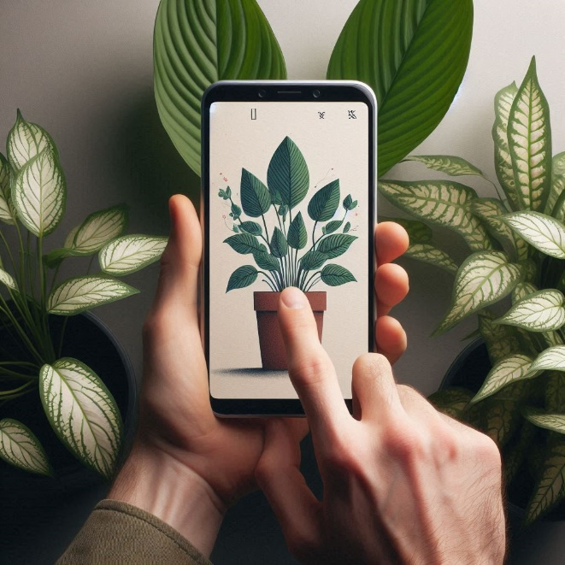
2024 1학기 - 컴퓨터공학과 졸업프로젝트
AI 분류기술을 이용한
식물 종 맞춤 스마트 화단
자연지능 화단
201738422 선재진 | 201835750 최용건 | 201835738 정형표 | 201432742 이규원
2024.06.07

Slide 2
프로젝트 개요
01
제안 배경 / 개발 목표 / 주요 기능
02
사용자 앱 / 디바이스
0
INDEX
디바이스 구성 / 시연 동영상
목차
03
관리자 웹
주요 기능 설명
04
성능 평가
0
블루투스 연결시간 / 식물판별 소요시간 / 식물판별 AI 정확도
05
질의 응답

Slide 3
01
프로젝트 개요
제안 배경 / 개발 목표 / 주요 기능

Slide 4
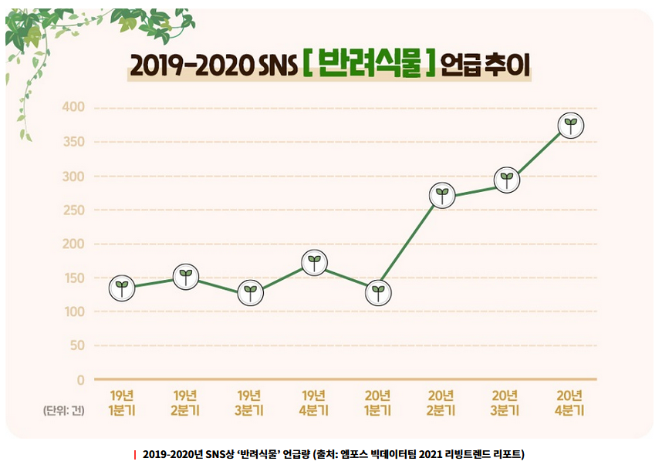
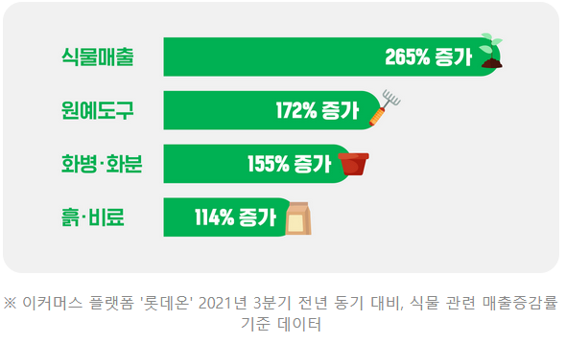
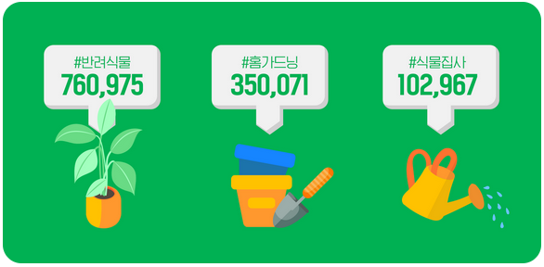
01
프로젝트 개요 - 제안 배경
코로나 이전 대비, “반려식물“ 에 대한 사람들의 관심 증가

Slide 5
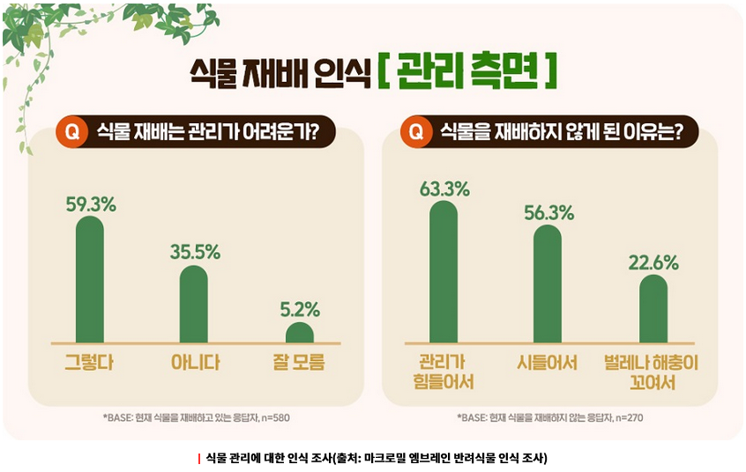
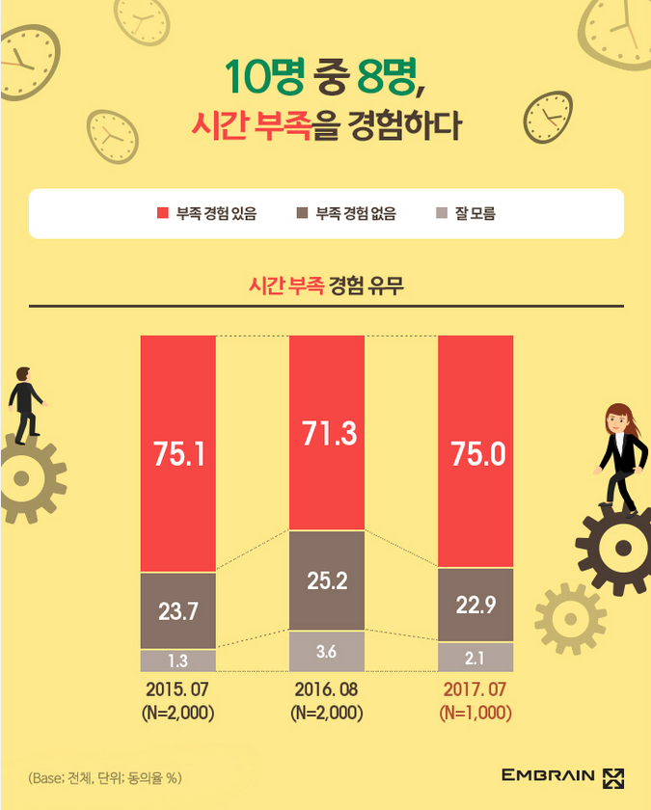
01
프로젝트 개요 - 제안 배경
But, 식물 관리의 어려움과 바쁜 현대인들의 시간 부족으로 식물 관리 실패

Slide 6


01
프로젝트 개요 - 개발 목표
Problem
Problem
식물에 대한 지식이 부족해
식물 키우기에 어려움을 겪는 일반인들
바쁜 일상 속 시간이 부족해서
식물 키우기에 어려움을 겪는 현대인들
Solution
Solution
AI 분류기술을 이용해 식물의 종을 인식하고,
식물별 맞춤 관리정보 제공
AI로 판별한 식물 종 맞춤 관리정보를 디바이스에 저장하여,
자동화된 식물관리를 제공
AI 기술
IOT 기술
사진을 촬영하여 AI로 식물 종 분석
관리정보를 통한 식물 자동관리

Slide 7
01
프로젝트 개요 - 주요 기능
01
02
03
AI를 통한 식물 판별
식물별 관리정보 제공
자동 급수
AI 이미지 분류 기술을 활용하여
식물의 종을 자동으로 인식합니다
사용자의 식물에 맞춘
최적화된 관리정보를 제공 / 활용 합니다
현재 토양습도를 파악하고,
식물별 급수량에 따라 자동으로 급수합니다
04
05
06
자동 온습도 조절
자동 광량 조절
상태 모니터링
현재 온습도를 파악하고,
식물별 적정 온습도에 따라
가습기와 쿨링팬으로 온습도를
자동으로 조절합니다
식물별 광 요구도에 따라
디바이스의 LED를 이용하여
광량을 자동으로 조절합니다
여러가지 센서를 통해
온도, 습도, 토양습도를 측정하고
사용자에게 알려주거나
자동관리에 활용합니다

Slide 8







01
프로젝트 개요 - 주요 기능
로그인/로그아웃
Service Server
식물 정보 조회
식물 판별 요청
나의 화단정보 조회
식물 판별 결과 반환
사용자 (모바일)
개인정보 관리
AI 재학습
모듈제어 / 상태모니터링
AI
센서로그 전송
모듈작동로그 전송
사진촬영 / AI 식물판별 요청
데이터 저장
사용자 (화분 디바이스)
식물별 관리정보 획득
사용자 계정 관리
데이터베이스
사용자 디바이스 관리
식물데이터 관리
식물별 상세정보 / 관리정보 획득
관리자(웹)
AI 학습 관리
농촌진흥청 API

Slide 9
02
사용자 앱 / 디바이스
디바이스 구성 / 시연 동영상

Slide 10
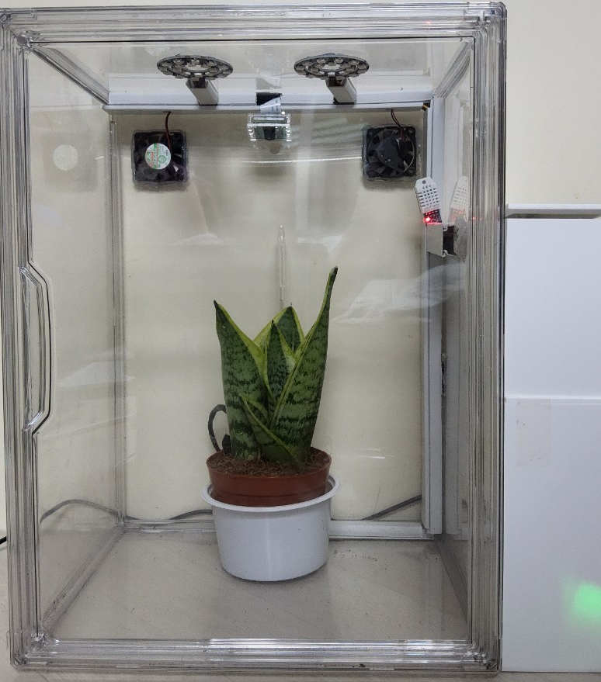
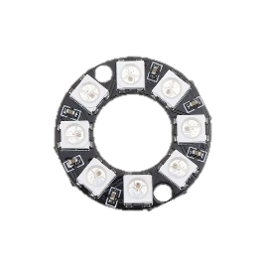
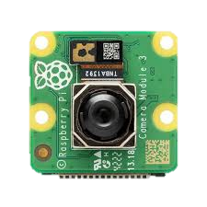
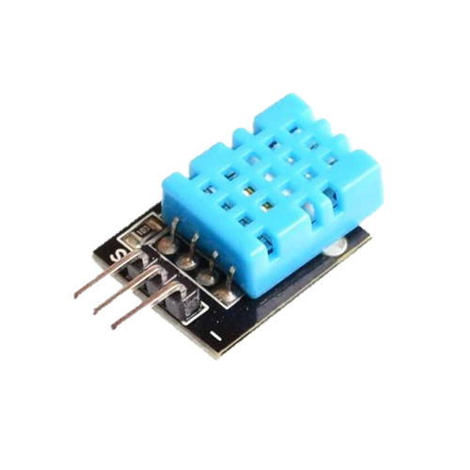
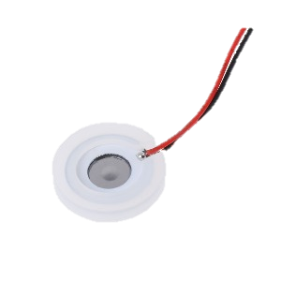
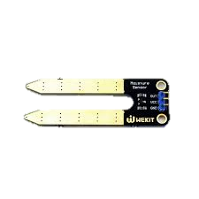
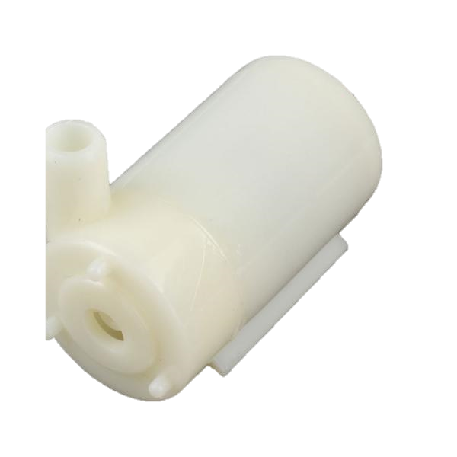
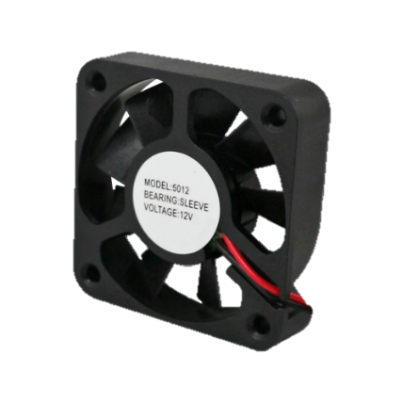
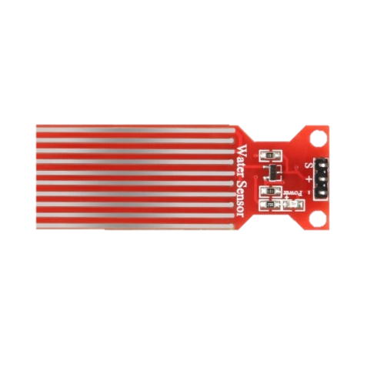
02
사용자 앱 / 디바이스 - 디바이스 구성
LED
카메라
온습도 센서
가습기
광요구도에 따라 빛 제공
식물 사진 촬영, AI 로 전송
온도 / 습도 측정
습도가 낮을시 작동
습도가 낮을시 습도 조절
토양수분센서
워터펌프
쿨링팬
수위측정센서
토양수분 측정
토양수분이 낮을시 급수
온/습도가 높을시 작동
물통 잔량 확인

Slide 11
02
사용자 앱 / 디바이스 - 디바이스 구성
LED
카메라
온습도 센서
가습기
광요구도에 따라 빛 제공
식물 사진 촬영, AI 로 전송
온도 / 습도 측정
습도가 낮을시 작동
습도가 낮을시 습도 조절
토양수분센서
워터펌프
쿨링팬
수위측정센서
토양수분 측정
토양수분이 낮을시 급수
온/습도가 높을시 작동
물통 잔량 확인

Slide 12
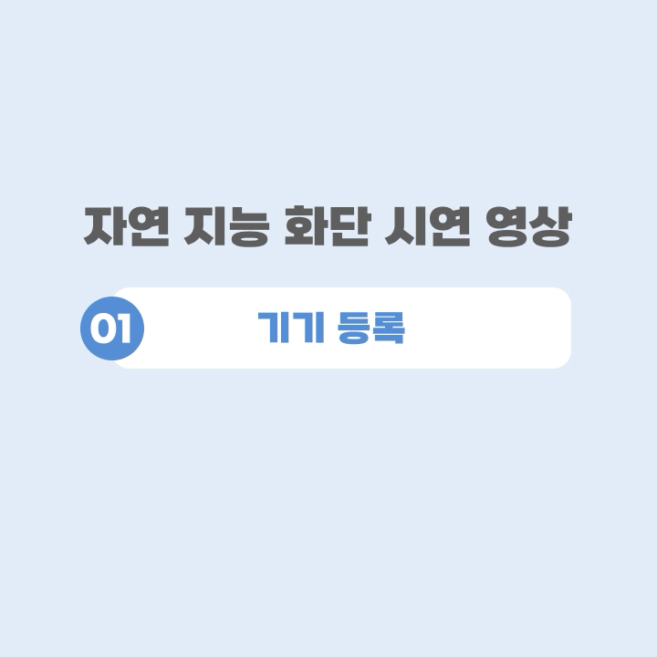
02
사용자 앱 / 디바이스 - 시연 동영상

Slide 13
03
관리자 웹
주요기능 설명

Slide 14
03
관리자 웹 - 주요 기능 설명
문의 내역
AI 관리
사용자 문의 내역 조회 / 답변
학습 데이터셋 조회 / 모델별 성능 조회 / 모델 선택 / 모델 학습 / 학습 데이터 추가
사용자 목록
식물 관리
사용자 목록 조회 / 회원별 상세정보 조회
식물 목록 조회 / 식물 상세데이터 조회 & 삭제 & 추가
Click !
디바이스 목록
관리자 페이지로 이동
디바이스 목록 조회 / 디바이스&모듈 상세정보 조회

Slide 15
04
성능 평가
주요기능 설명

Slide 16
04
성능 평가
블루투스 연결 시간
식물판별 소요 시간
식물판별 AI 정확도
앱 실행시 디바이스와의 BLUETOOTH 연결을 갱신하는데 걸리는 시간
앱에서 “AI 판별하기” 를 실행할때,
사진촬영 및 AI 판별에 걸리는 시간
“AI 판별하기“ 기능의 식물판별 정확도,
학습에 사용하지 않은 이미지로 평가진행
최소
판별 가능 식물
3.1 초
11 초
21 종
최소
평균
정확도
4.7 초
12.6 초
98.1 %
평균
최대
F1 점수
7 초
15 초
0.98
최대
테스트 횟수 : 10회
테스트 횟수 : 10회
테스트 데이터 : 클래스당 5장, 총 105장

Slide 17
05
질의 응답
Q & A

Slide 18
THANK YOU
감사합니다.
201738422 선재진 | 201835750 최용건 | 201835738 정형표 | 201432742 이규원

